Slide 1
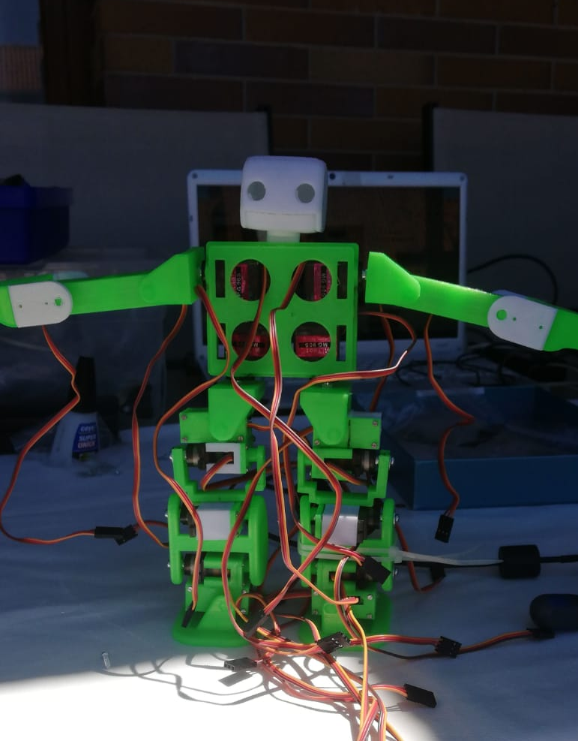
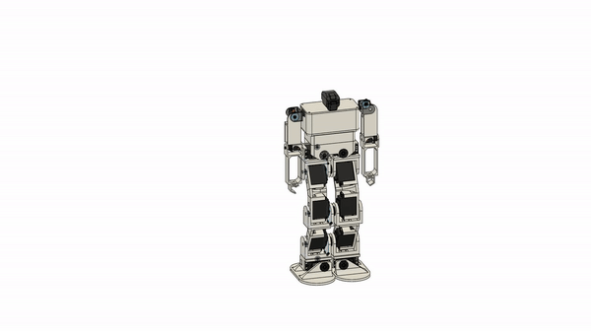
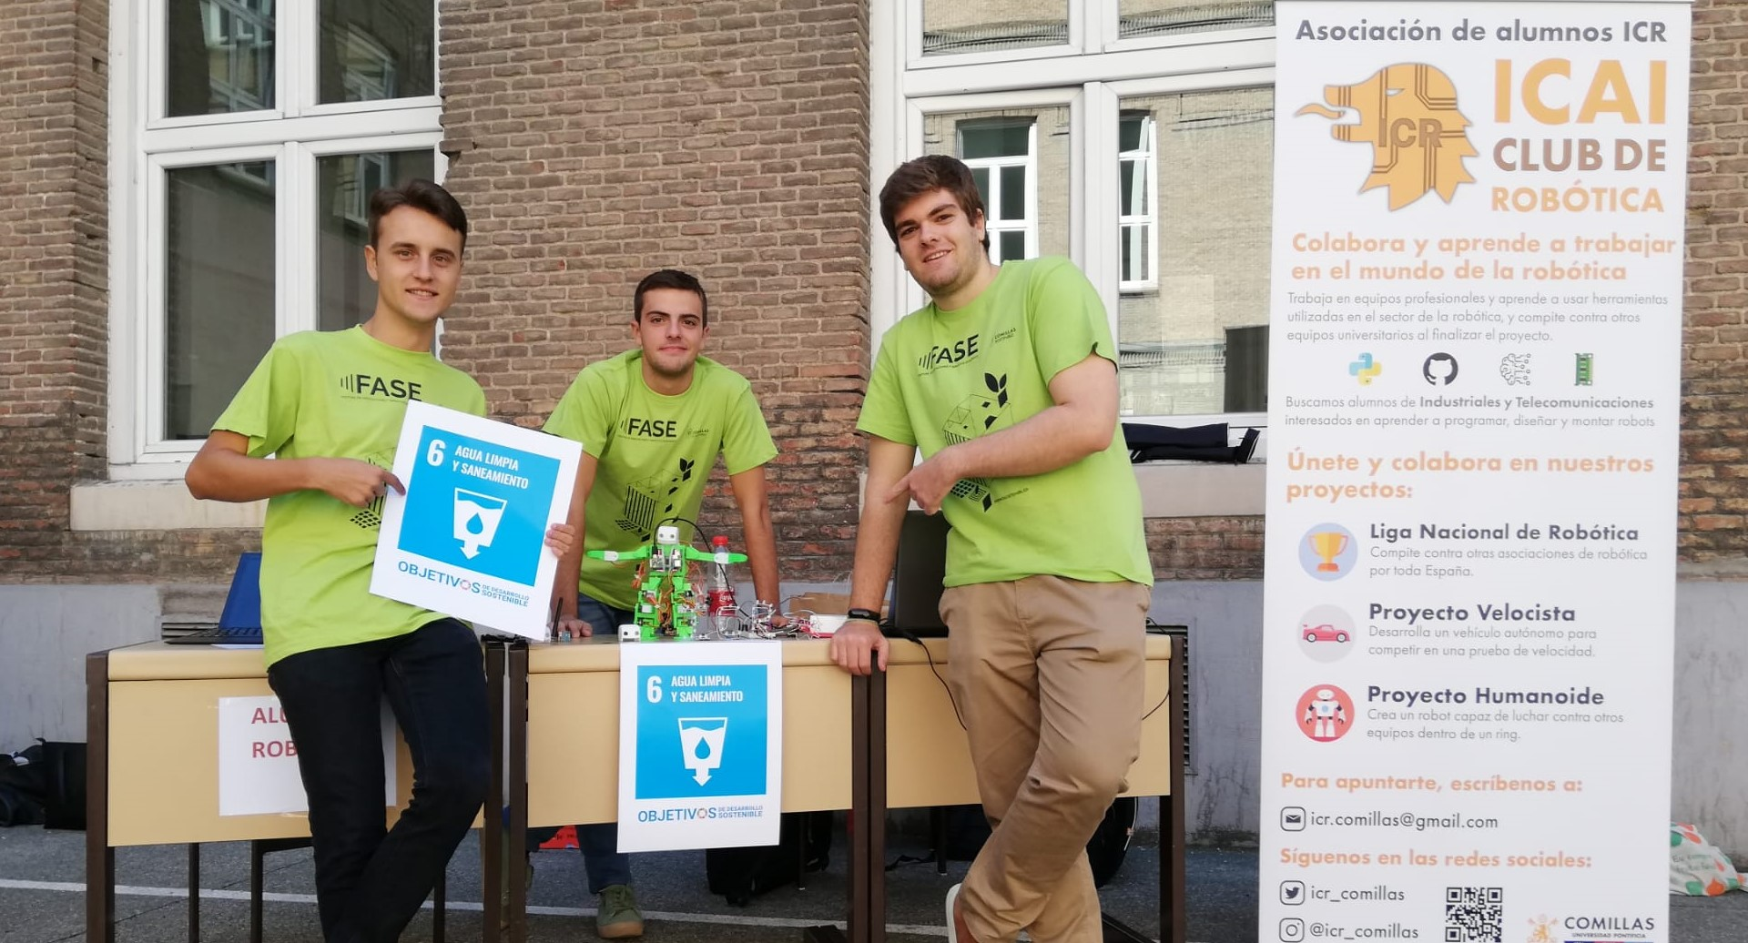
Quien soy
Socio fundador Icai club de robótica
Estudiante ingeniería telecomunicaciones 3º
https://www.instagram.com/p/B-FjbMahiKd/

Slide 2

Sistema operativo (Framework)
Patrón Reactor
Distribuido
Melodic, kinetic, lunar, groovy….
C++, python

Slide 3
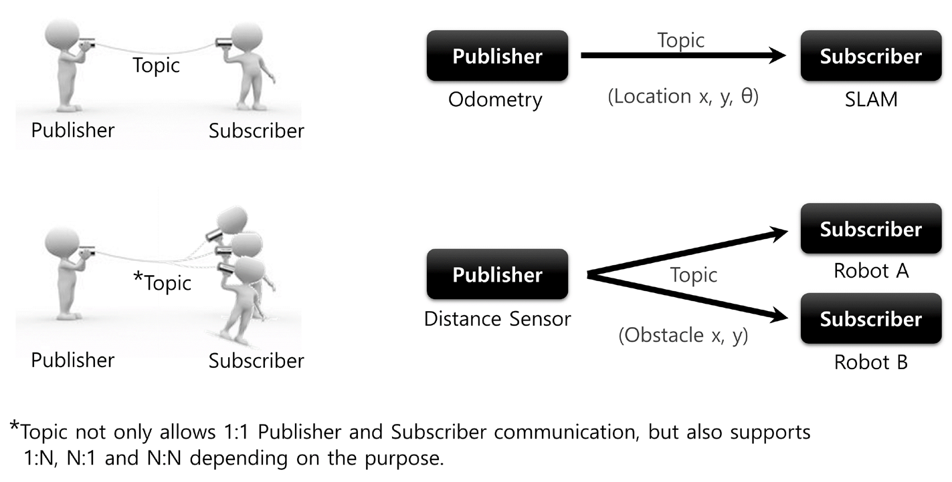
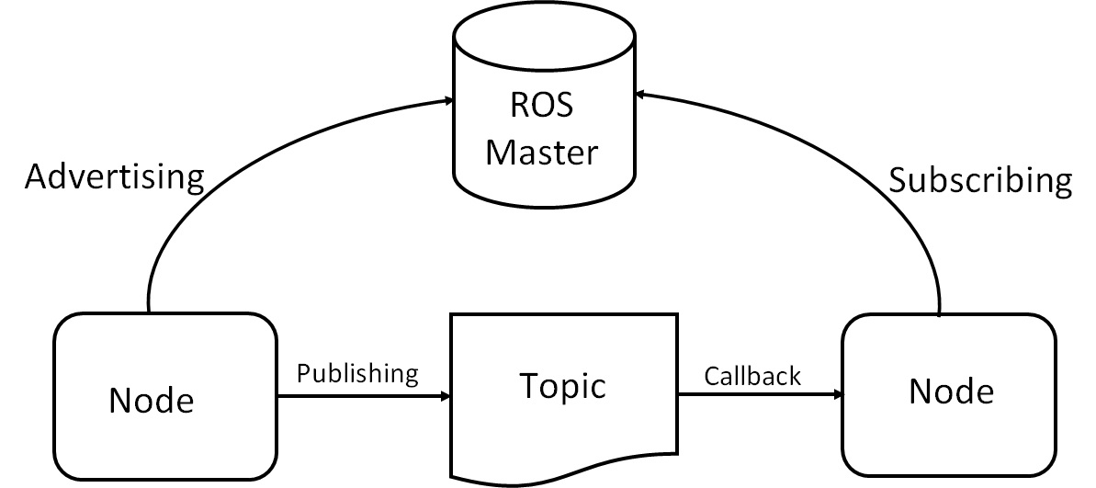
Elementos
Nodes
Topic
Ros Master
Externo

Slide 4
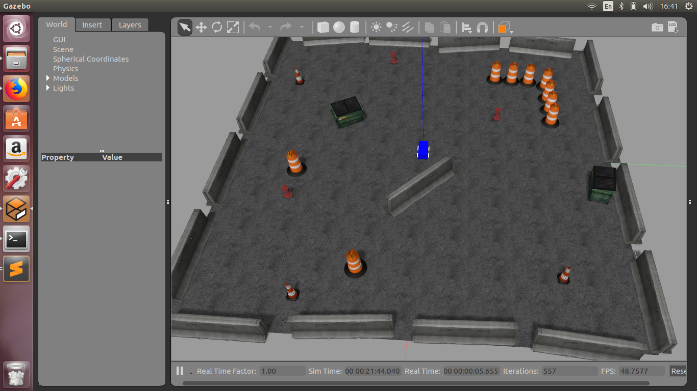
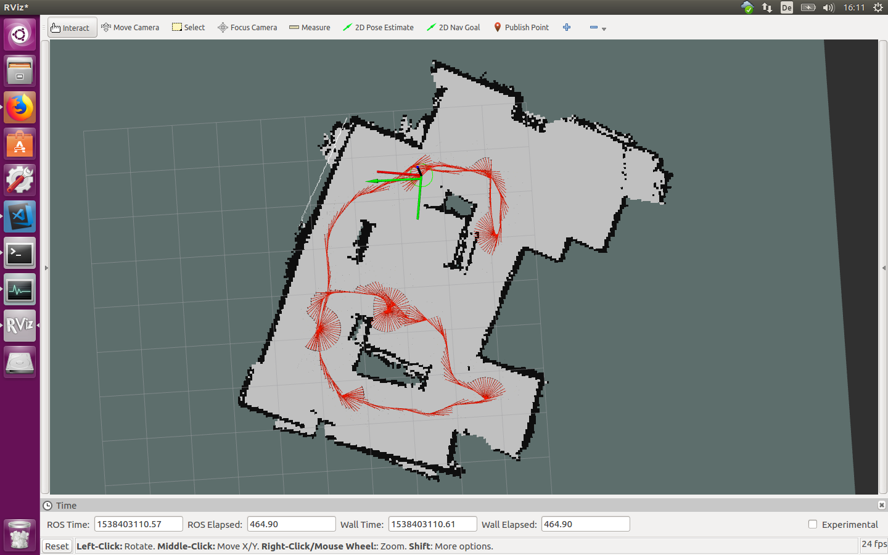
Herramientas
Catkin
Rviz
Gazebo
Rosbag
Roslaunch
Rosbash

Slide 5
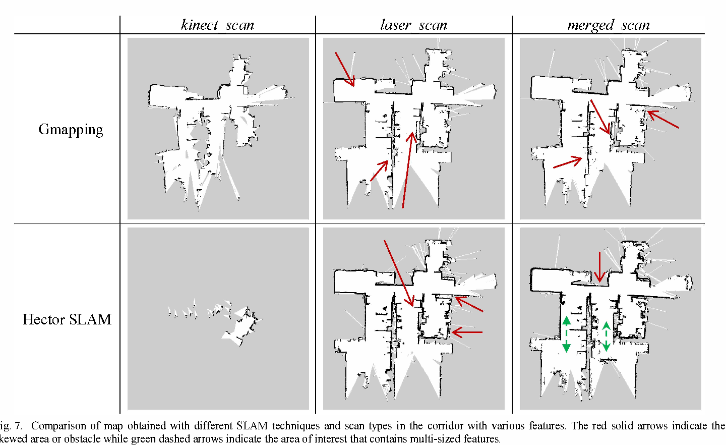
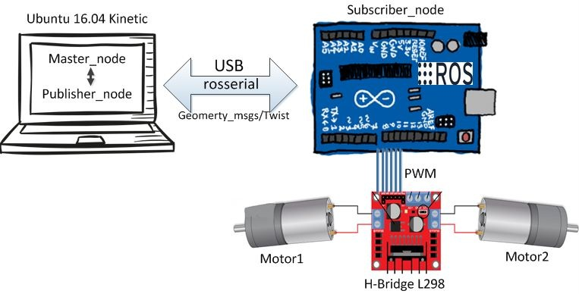
Librerías
Hector slam
Gmapping
Rosserial
Navigation

Slide 6
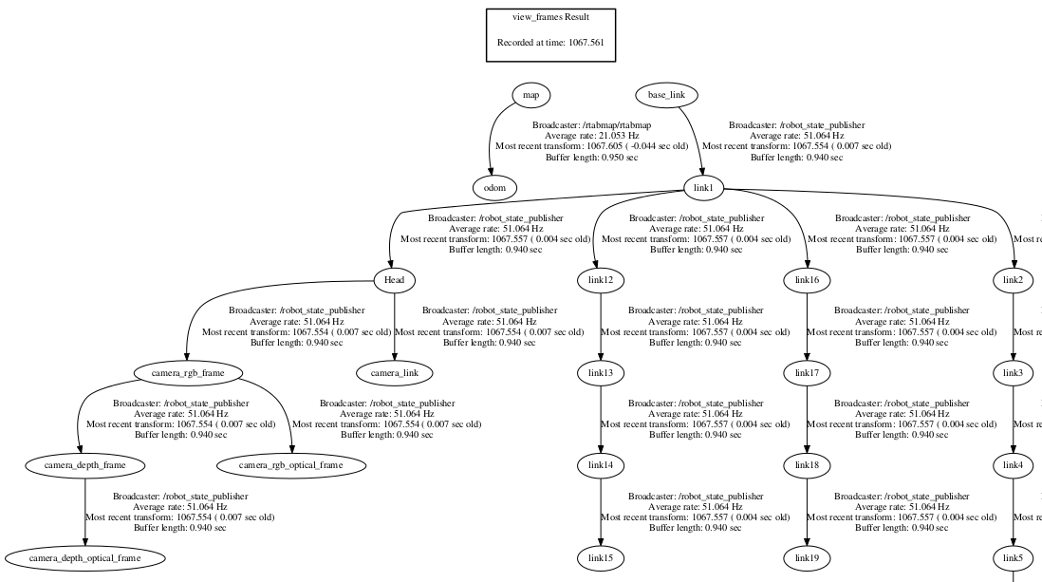
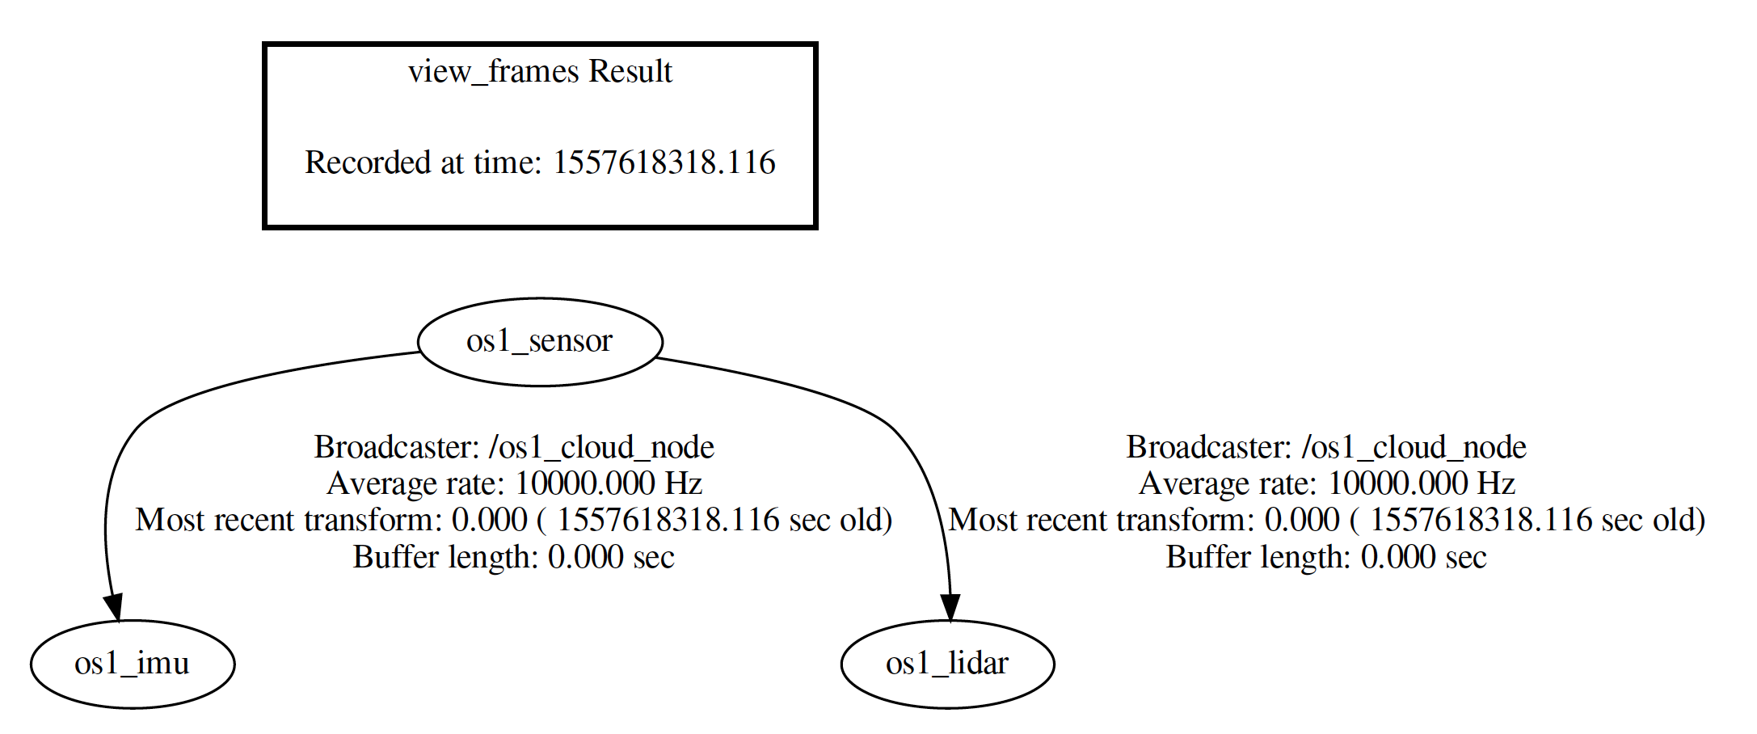
Transformaciones

Slide 7
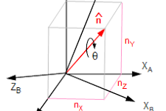
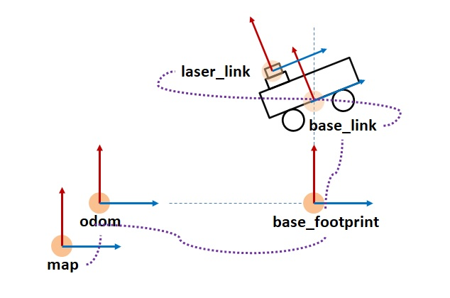

Slide 8
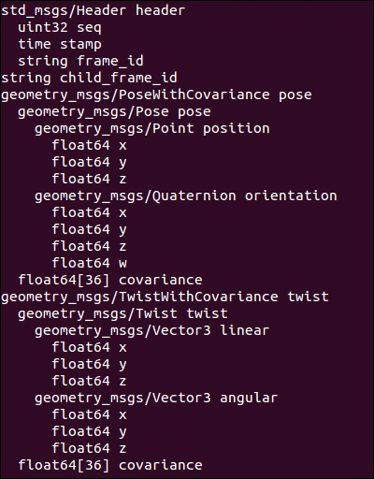
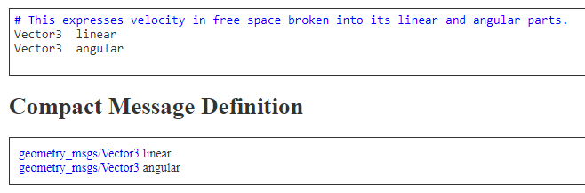
Mensajes
Float, Int, String, Time……
Twist
Odometry

Slide 9
Directorios
https://github.com/rulopelon/ros-autonomous-robot
Compilado y sin compilar

Slide 10
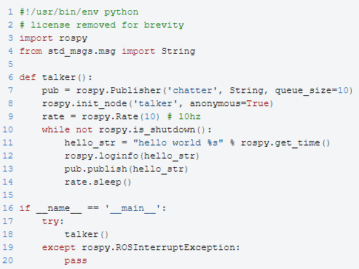
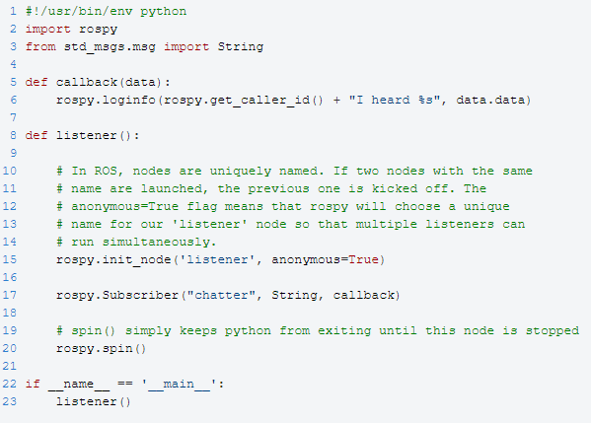
Ejemplo python

Slide 11
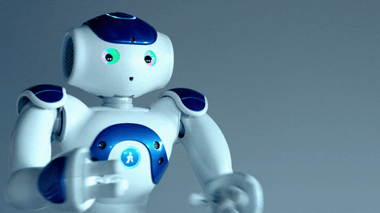
Gracias por la atencion

